Slide 1
第 1 章 概述

Slide 2
第 1 章 概述
1.1 计算机网络在信息时代中的作用
1.2 互联网概述
1.3 互联网的组成
1.4 计算机网络在我国的发展
1.5 计算机网络的类别
1.6 计算机网络的性能
1.7 计算机网络的体系结构

Slide 3
1.1 计算机网络在信息时代中的作用
21 世纪的一些重要特征是数字化、网络化和信息化，它是一个以网络为核心的信息时代。
网络现在已经成为信息社会的命脉和发展知识经济的重要基础。
大众熟悉的三大类网络有：
电信网络：提供电话、电报及传真等服务；
有线电视网络：向用户传送各种电视节目；
计算机网络：使用户能在计算机之间传送数据文件；
发展最快的并起到核心作用的是计算机网络。

Slide 4
1.1 计算机网络在信息时代中的作用
随着技术的发展，网络技术相互融合：
电信网络和有线电视网络都逐渐融入了现代计算机网络技术，扩大了原有的服务范围；
计算机网络也能够向用户提供电话通信、视频通信以及传送视频节目的服务。
从理论上讲，可以把上述三种网络融合成一种网络就能够提供所有的上述服务，这就是很早以前就提出来的“三网融合”。

Slide 5
Internet 发展
自从 20 世纪 90 年代以后，以 Internet 为代表的计算机网络得到了飞速的发展。
已成为全球最大的和最重要的计算机网络。

Slide 6
Internet 中文译名
Internet 的中文译名并不统一。现有的 Internet 译名有两种：
因特网，这个译名是全国科学技术名词审定委员会推荐的，但却长期未得到推广；
互联网，这是目前流行最广的、事实上的标准译名。现在我国的各种报刊杂志、政府文件以及电视节目中都毫无例外地使用这个译名。
该译名能够体现出 Internet 最主要的特征：由数量极大的各种计算机网络互连起来的。

Slide 7
互连网与互联网
互连网：指在局部范围互连起来的计算机网络。
互联网：指当今世界上最大的计算机网络 Internet。

Slide 8
什么是互联网？
互联网是由数量极大的各种计算机网络互连起来而形成的网络。

Slide 9
互联网的两个重要特点
互联网之所以能够向用户提供许多服务，是因为互联网具有两个重要基本特点：
连通性 (connectivity)
使上网用户之间都可以交换信息（数据，以及各种音频视频） ，好像这些用户的计算机都可以彼此直接连通一样。
注意，互联网具有虚拟的特点，无法准确知道对方是谁，也无法知道对方的位置。
共享 (Sharing)
指资源共享。
资源共享的含义是多方面的。可以是信息共享、软件共享，也可以是硬件共享。
由于网络的存在，这些资源好像就在用户身边一样，方便使用。

Slide 10
1.2 互联网概述
1.2.1 网络的网络
1.2.2 互联网基础结构发展的三个阶段
1.2.3 互联网的标准化工作

Slide 11
1.2.1 网络的网络
互联网 (Internet)
特指Internet，起源于美国，现已发展成为世界上最大的、覆盖全球的计算机网络。
计算机网络 (简称为网络)
由若干结点(node)和连接这些结点的链路(link)组成。
互连网 (internetwork 或 internet)
可以通过路由器把网络互连起来，这就构成了一个覆盖范围更大的计算机网络，称之为互连网。
“网络的网络”(network of networks)。

Slide 12
1.2.1 网络的网络
计算机网络（网络）
互连网（网络的网络）
图例
结点
网络
网络
计算机
链路
集线器
网络
网络
网络
路由器
网络
网络
网络
(a)
(b)
简单的网络 (a) 和 由网络构成的互连网 (b)

Slide 13
关于“云”
当使用一朵“云”来表示网络时，可能会有两种不同的情况：
云表示的网络已经包含了和网络相连的计算机。
云表示的网络里面就只剩下许多路由器和连接这些路由器的链路，把有关的计算机画在云的外面。习惯上，与网络相连的计算机常称为主机 (host)。
主机
互连网
互连网与所连接的主机

Slide 14
基本概念要清楚
网络把许多计算机连接在一起。
互连网则把许多网络通过路由器连接在一起。
与网络相连的计算机常称为主机。
互连网（网络的网络）
主机
主机可以是计算机，也可以是智能手机等智能机器。
网络
网络
网络
网络
网络
网络
网络

Slide 15
internet 和 Internet 的区别
以小写字母 “i” 开始的 internet（互连网）是一个通用名词，它泛指由多个计算机网络互连而成的网络。
以大写字母 “I” 开始的的 Internet（互联网或因特网）则是一个专用名词，它指当前全球最大的、开放的、由众多网络相互连接而成的特定计算机网络。

Slide 16
1.3 互联网的组成
1.3.1 互联网的边缘部分
1.3.2 互联网的核心部分

Slide 17
1.3 互联网的组成
从互联网的工作方式上看，可以划分为两大块：
(1) 边缘部分： 由所有连接在互联网上的主机组成。这部分是用户直接使用的，用来进行通信（传送数据、音频或视频）和资源共享。
(2) 核心部分：由大量网络和连接这些网络的路由器组成。这部分是为边缘部分提供服务的（提供连通性和交换）。

Slide 18
互联网的边缘部分与核心部分
互联网的边缘部分
主机
路由器
网络
互联网的核心部分
互联网的边缘部分与核心部分

Slide 19
1.3.1 互联网的边缘部分
处在互联网边缘的部分就是连接在互联网上的所有的主机。这些主机又称为端系统 (end system)。

Slide 20
端系统之间通信的含义
“主机 A 和主机 B 进行通信”实际上是指：“运行在主机 A 上的某个程序和运行在主机 B 上的另一个程序进行通信”。
即“主机 A 的某个进程和主机 B 上的另一个进程进行通信”。
简称为“计算机之间通信”。

Slide 21
端系统之间的两种通信方式
端系统之间的通信方式通常可划分为两大类：
客户−服务器方式（C/S 方式）
即 Client/Server 方式，简称为 C/S 方式。
对等方式（P2P 方式）
即 Peer−to−Peer 方式 ，简称为 P2P 方式。

Slide 22
1. 客户服−务器方式
客户 (client) 和服务器 (server) 都是指通信中所涉及的两个应用进程。
客户−服务器方式所描述的是进程之间服务和被服务的关系。
客户是服务的请求方，服务器是服务的提供方。
服务请求方和服务提供方都要使用网络核心部分所提供的服务。

Slide 23
客户−服务器工作方式
运行
客户
程序
运行
服务器
程序
网络边缘
A
① 请求服务
B
客户
② 得到服务
网络核心
服务器
客户 A 向服务器 B 发出请求服务，服务器 B 向客户 A 提供服务

Slide 24
客户软件的特点
被用户调用后运行，在打算通信时主动向远地服务器发起通信（请求服务）。因此，客户程序必须知道服务器程序的地址。
不需要特殊的硬件和很复杂的操作系统。

Slide 25
服务器软件的特点
一种专门用来提供某种服务的程序，可同时处理多个远地或本地客户的请求。
系统启动后即自动调用并一直不断地运行着，被动地等待并接受来自各地的客户的通信请求。因此，服务器程序不需要知道客户程序的地址。
一般需要强大的硬件和高级的操作系统支持。
客户与服务器的通信关系建立后，通信可以是双向的，客户和服务器都可发送和接收数据。

Slide 26
2. 对等连接方式
对等连接 (peer-to-peer，简写为 P2P) 是指两个主机在通信时并不区分哪一个是服务请求方还是服务提供方。
只要两个主机都运行了对等连接软件 (P2P 软件) ，它们就可以进行平等的、对等连接通信。
双方都可以下载对方已经存储在硬盘中的共享文档。

Slide 27
对等连接方式的特点
对等连接方式从本质上看仍然是使用客户服务器方式，只是对等连接中的每一个主机既是客户又是服务器。
例如主机 C 请求 D 的服务时，C 是客户，D 是服务器。但如果 C 又同时向 F提供服务，那么 C 又同时起着服务器的作用。
对等连接工作方式可支持大量对等用户（如上百万个）同时工作。

Slide 28
对等连接工作方式（P2P 方式）
运行
P2P 程序
E
C
运行
P2P 程序
网络边缘
网络核心
F
运行
P2P 程序
D
运行
P2P 程序

Slide 29
习题：
1、服务程序在Windows环境下工作，并且允许该服务程序的计算机也作为客户访问其它计算机上提供的服务，那么，这种网络应用模型属于（B）。
A、主从式
B、对等式
C、客服/服务器模型
D、集中式
答案：B

Slide 30
2、下列关于网络应用模型的叙述中，错误的是（B）。
A、在P2P模型中，结点之间具有对等关系
B、在C/S模型中，客户与客户之间可以直接通信
C、在C/S模型中，主动发起通信的是客户，被动通信的是服务器
D、在向多个用户分发一个文件时，P2P模型通常比C/S模型所需的时间短
答案：B，P2P模型减轻了对某个服务器的压力，可以将任务分配到各个节点上，极大提高了系统效率。

Slide 31
1.3.2 互联网的核心部分
网络中的核心部分要向网络边缘中的大量主机提供连通性，使边缘部分中的任何一个主机都能够向其他主机通信（即传送或接收各种形式的数据）。
在网络核心部分起特殊作用的是路由器 (router)。

Slide 32
1.3.2 互联网的核心部分
路由器是实现分组交换 (packet switching) 的关键构件，其任务是转发收到的分组，这是网络核心部分最重要的功能。
为了理解分组交换，首先了解电路交换的基本概念。

Slide 33
1. 电路交换的主要特点
2 部电话机只需要用 1 对电线直接连接就能够互相通话。


(a) 两部电话直接相连
电话机的不同连接方法

Slide 34
1. 电路交换的主要特点
5 部电话机两两直接相连，需 10 对电线。





(b) 5 部电话机两两直接相连
电话机的不同连接方法

Slide 35
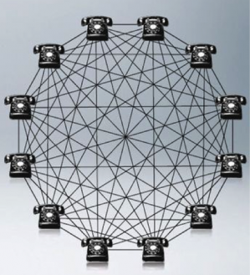
1. 电路交换的主要特点
N 部电话机两两直接相连，需 N(N – 1)/2 对电线。这种直接连接方法所需要的电线对的数量与电话机数量的平方（ N² ）成正比。

Slide 36
使用交换机
当电话机的数量增多时，就要使用交换机来完成全网的交换任务。

…

每一部电话都直接连接到交换机上，而交换机使用交换的方法，让电话用户彼此之间可以很方便地通信。
所采用的交换方式就是电路交换 (circuit switching)。


交换机





(c) 用交换机连接许多部电话
电话机的不同连接方法

Slide 37
“交换”的含义
在这里，“交换”(switching)的含义就是转接 —— 把一条电话线转接到另一条电话线，使它们连通起来。
从通信资源的分配角度来看，“交换”就是按照某种方式动态地分配传输线路的资源。

Slide 38
电路交换特点
电路交换必定是面向连接的。
电路交换分为三个阶段：
建立连接：建立一条专用的物理通路，以保证双方通话时所需的通信资源在通信时不会被其他用户占用；
通信：主叫和被叫双方就能互相通电话；
释放连接：释放刚才使用的这条专用的物理通路（释放刚才占用的所有通信资源）。

Slide 39
电路交换举例
A 和 B 通话经过四个交换机
通话在 A 到 B 的连接上进行
电信网
A
交换机
交换机
交换机
交换机
B


C
D
E
F
用户线
用户线
中继线
电路交换的用户始终占用端到端的通信资源

Slide 40
电路交换缺点
计算机数据具有突发性。
这导致在传送计算机数据时，通信线路的利用率很低（用来传送数据的时间往往不到10%甚至1% ）。

Slide 41
2. 分组交换的主要特点
分组交换则采用存储转发技术。我们把要发送的整块数据称为一个报文。
在发送端，先把较长的报文划分成较短的、固定长度的数据段。
报文
1101000110101010110101011100010011010010
假定这个报文较长
不便于传输

Slide 42
添加首部构成分组
每一个数据段前面添加上首部构成分组(packet)。
分组又称为包，分组的首部也称为包头。
报文
分组 1
分组 2
分组 3
首部
数 据
首部
数 据
首部
数 据
请注意：现在左边是“前面”

Slide 43
分组交换的传输单元
分组交换网以“分组”作为数据传输单元。
依次把各分组发送到接收端。
分组 1
首部
数 据
分组 2
首部
数 据
分组 3
首部
数 据
以分组为基本单位在网络中传送

Slide 44
分组首部的重要性
每一个分组的首部都含有地址（诸如目的地址和源地址）等控制信息。
分组交换网中的结点交换机根据收到的分组首部中的地址信息，把分组转发到下一个结点交换机。
每个分组在互联网中独立地选择传输路径。
用这样的存储转发方式，最后分组就能到达最终目的地。

Slide 45
收到分组后剥去首部
接收端收到分组后剥去首部还原成报文。
分组 1
首部
数 据
分组 2
首部
数 据
分组 3
首部
数 据
收到的数据

Slide 46
最后还原成原来的报文
最后，在接收端把收到的数据恢复成为原来的报文。
这里我们假定分组在传输过程中没有出现差错，在转发时也没有被丢弃。
报文
数 据
数 据
数 据
1101000110101010110101011100010011010010

Slide 47
1.3.2 互联网的核心部分
互联网的核心部分是由许多网络和把它们互连起来的路由器组成，而主机处在互联网的边缘部分。
互联网核心部分中的路由器之间一般都用高速链路相连接，而在网络边缘的主机接入到核心部分则通常以相对较低速率的链路相连接。
主机的用途是为用户进行信息处理的，并且可以和其他主机通过网络交换信息。路由器的用途则是用来转发分组的，即进行分组交换的。

Slide 48
网络核心部分
H₄
H₂
路由器
网络
H₆
主机
H₁
H₅
H₃
(a) 核心部分的路由器把网络互连起来
分组交换的示意图

Slide 49
网络核心部分
H₄
H₂
路由器
B
D
H₆
E
主机
A
H₁
H₅
C
发送的
分组
H₃
(b) 核心部分中的网络可用一条链路表示
分组交换的示意图

Slide 50
分组交换网的示意图
H₄
H₂
注意分组路径的变化！
D
路由器
B
H₆
主机
H₁
E
H₂ 向 H₆ 发送分组
A
H₁ 向 H₅ 发送分组
H₅
C
H₃
互联网

Slide 51
注意分组的存储转发过程
H₄
H₂
最后到达目的主机 H₅
在路由器 A 暂存
查找转发表
找到转发的端口
在路由器 C 暂存
查找转发表
找到转发的端口
在路由器 E 暂存
查找转发表
找到转发的端口
D
路由器
H₁ 向 H₅ 发送分组
B
H₆
主机
H₁
E
A
H₅
C
H₃
互联网

Slide 52
路由器
在路由器中的输入和输出端口之间没有直接连线。
路由器处理分组的过程是：
把收到的分组先放入缓存（暂时存储）；
查找转发表，找出到某个目的地址应从哪个端口转发；
把分组送到适当的端口转发出去。

Slide 53
主机和路由器的作用不同
主机是为用户进行信息处理的，并向网络发送分组，从网络接收分组。
路由器对分组进行存储转发，最后把分组交付目的主机。

Slide 54
分组交换的优点
优点 | 所采用的手段
高效 | 在分组传输的过程中动态分配传输带宽，对通信链路是逐段占用。
灵活 | 为每一个分组独立地选择最合适的转发路由。
迅速 | 以分组作为传送单位，可以不先建立连接就能向其他主机发送分组。
可靠 | 保证可靠性的网络协议；分布式多路由的分组交换网，使网络有很好的生存性。

Slide 55
分组交换带来的问题
分组在各结点存储转发时需要排队，这就会造成一定的时延。
分组必须携带的首部（里面有必不可少的控制信息）也造成了一定的开销。

Slide 56
存储转发原理并非完全新的概念
在 20 世纪 40 年代，电报通信也采用了基于存储转发原理的报文交换 (message switching)。
报文交换的时延较长，从几分钟到几小时不等。现在报文交换已经很少有人使用了。

Slide 57
三种交换的比较
电路交换——整个报文的比特流连续地从源点直达终点。
报文交换——整个报文先传送到相邻节点，全部存储下来后查找转发表，转发到下一个结点。
分组交换——单个分组先传送到相邻节点，存储下来后查找转发表，转发到下一个结点。

Slide 58
三种交换的比较
电路交换
报文交换
分组交换
P₁
报
文
P₂
P₁
连接建立
P₃
P₂
P₄
P₁
P₃
P₂
P₄
P₃
报
文
P₄
数据传送
报文
连接释放
报
文
t
A B C D
A B C D
A B C D
比特流直达终点
报文
报文
报文
分组
分组
分组
数据
传送
特点
存储
转发
存储
转发
存储
转发
存储
转发

Slide 59
三种交换的比较
若要连续传送大量的数据，且其传送时间远大于连接建立时间，则电路交换的传输速率较快。
报文交换和分组交换不需要预先分配传输带宽，在传送突发数据时可提高整个网络的信道利用率。
由于一个分组的长度往往远小于整个报文的长度，因此分组交换比报文交换的时延小，同时也具有更好的灵活性。

Slide 60
习题：
3、在下列数据交换方式中，数据经过网络的传输延迟长而且是不固定的，不能用于实时语音数据传输的是（B）。
A、电路交换 B、报文交换
C、分组交换
答案：B，报文经过中间节点的接收、存储和转发时间较长也不固定，因此，不能用于实时通信环境。

Slide 61
4、为使数据在网络中传输时延最小，首选的交换方式是（A）。
A、电路交换 B、报文交换
C、分组交换
答案：A，电路交换在数据传输时是一直占据链路的，传输时延小。

Slide 62
5、分组交换对报文交换的主要改进是（C）。
A、差错控制更加完善
B、路由算法更加简单
C、传输单位更小且有固定的最大长度
D、传输单位更大且有固定的最大长度
答案：C

Slide 63
6、假定有一个通信协议，每个分组都引入100字节的开销用于首部。现在使用这个协议发送10⁶字节的数据，然而在传送的过程中有一个字节被破坏，因而包含该字节的那个分组被丢弃。试对于1000字节和20000字节的分组的有效数据大小分别计算“开销 + 丢失”字节的总数目（被丢弃的分组头部也计入开销） 。分组数据大小的最佳值是多少？

Slide 64
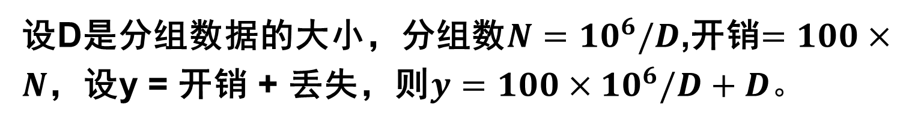
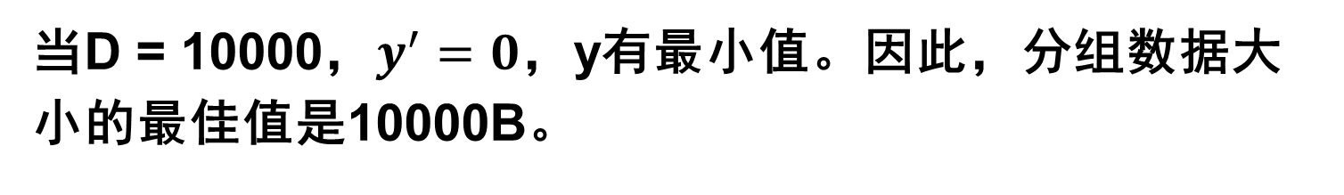
设D是分组数据的大小，分组数$N={10}^{6}/D$,开销$=100×N$，设y = 开销 + 丢失，则$y=100×{10}^{6}/D+D。$
当D = 1000，y = 101000B。
当D = 20000，y = 25000B。
$$y^{′}=1−{10}^{8}/D^{2}$$
当D = 10000，$y^{′}=0$，y有最小值。因此，分组数据大小的最佳值是10000B。

Slide 65
1.4 计算机网络在我国的发展
到目前为止，我国陆续建造了基于互联网技术的并能够和互联网互连的多个全国范围的公用计算机网络，其中规模最大的就是下面这五个：
(1) 中国电信互联网 CHINANET（也就是原来的中国公用计算机互联网）
(2) 中国联通互联网 UNINET
(3) 中国移动互联网 CMNET
(4) 中国教育和科研计算机网 CERNET
(5) 中国科学技术网 CSTNET

Slide 66
1.5 计算机网络的类别
1.5.1 计算机网络的定义
1.5.2 几种不同类别的网络

Slide 67
1.5.1 计算机网络的定义
计算机网络的精确定义并未统一。
较好的定义：
计算机网络主要是由一些通用的、可编程的硬件互连而成的，而这些硬件并非专门用来实现某一特定目的（例如，传送数据或视频信号）。这些可编程的硬件能够用来传送多种不同类型的数据，并能支持广泛的和日益增长的应用。

Slide 68
1.5.1 计算机网络的定义
根据这个定义：
(1) 计算机网络所连接的硬件，并不限于一般的计算机，而是包括了智能手机。
(2) 计算机网络并非专门用来传送数据，而是能够支持很多种的应用（包括今后可能出现的各种应用）。
请注意，上述的“可编程的硬件”表明这种硬件一定包含有中央处理机 (CPU)。

Slide 69
1.5.2 几种不同类别的网络
计算机网络有多种类别。典型包括：
1. 按照网络的作用范围进行分类
2. 按照网络的使用者进行分类
3. 用来把用户接入到互联网的网络

Slide 70
1. 按照网络的作用范围进行分类
广域网 WAN (Wide Area Network)：作用范围通常为几十到几千公里。
城域网 MAN (Metropolitan Area Network)：作用距离约为 5 ~ 50 公里。
局域网 LAN (Local Area Network) ：局限在较小的范围（如 1 公里左右）。
个人区域网 PAN (Personal Area Network) ：范围很小，大约在 10 米左右。
若中央处理机之间的距离非常近（如仅1米的数量级甚至更小些），则一般就称之为多处理机系统，而不称它为计算机网络。

Slide 71
2. 按照网络的使用者进行分类
公用网 (public network)
按规定交纳费用的人都可以使用的网络。因此也可称为公众网。
专用网 (private network)
为特殊业务工作的需要而建造的网络。

Slide 72
3. 用来把用户接入到互联网的网络
接入网 AN (Access Network)，它又称为本地接入网或居民接入网。
接入网是一类比较特殊的计算机网络，用于将用户接入互联网。
接入网是从某个用户端系统到互联网中的第一个路由器（也称为边缘路由器）之间的一种网络。

Slide 73
习题：
1、计算机网络可被理解为（B）。
A、执行计算机数据处理的软件模块
B、由自治的计算机互联起来的集合体
C、多个处理器通过共享内存实现的紧耦合系统
D、用于共同完成一项任务的分布式系统
答案：B

Slide 74
2、计算机网络分为广域网、城域网和局域网，其划分的主要依据是（A）。
A、网络的作用范围
B、网络的拓扑结构
C、网络的通信方式
D、网络的传输介质
答案：A

Slide 75
1.6 计算机网络的性能
1.6.1 计算机网络的性能指标
1.6.2 计算机网络的非性能特征

Slide 76
1.6.1 计算机网络的性能指标
计算机网络的性能一般是指它的几个重要的性能指标，主要包括：
速率
带宽
吞吐率
时延
时延带宽积
往返时间 RTT
利用率

Slide 77
1. 速率
比特（bit）是计算机中数据量的单位，也是信息论中使用的信息量的单位。
比特（bit）来源于 binary digit，意思是一个“二进制数字”，因此一个比特就是二进制数字中的一个 1 或 0。
速率是计算机网络中最重要的一个性能指标，指的是数据的传送速率，它也称为数据率 (data rate)或比特率 (bit rate)。
速率的单位是 bit/s，或 b/s。

Slide 78
1. 速率
可以在前面加一个字母。
k(小写) = 10³ = 千，M = 10⁶ = 兆， G = 10⁹ = 吉。
例如 4 × 10¹⁰ bit/s 的数据率就记为 40 Gbit/s。
速率往往是指额定速率或标称速率，非实际运行速率。
注意： 在表示数据大小的时候，习惯上
K(大写) = 2¹⁰ = 千，M = 2²⁰ = 兆， G = 2³⁰ = 吉，
1B = 8bit
因此，15GB = 15 × 2³⁰ × 8bit。
但是10Gbit/s = 10 × 10⁹bit/s。

Slide 79
2. 带宽
两种不同意义：
“带宽”(bandwidth) 本来是指信号具有的频带宽度，其单位是赫兹（或千赫、兆赫、吉赫等）。
在计算机网络中，带宽用来表示网络中某通道传送数据的能力。表示在单位时间内网络中的某信道所能通过的“最高数据率”。单位是 bit/s ，即 “比特每秒”。

Slide 80
3. 吞吐量
吞吐量 (throughput) 表示在单位时间内通过某个网络（或信道、接口）的数据量。
吞吐量更经常地用于对现实世界中的网络的一种测量，以便知道实际上到底有多少数据量能够通过网络。
吞吐量受网络的带宽或网络的额定速率的限制。

Slide 81
4. 时延 (delay 或 latency)
时延 (delay 或 latency) 是指数据（一个报文或分组，甚至比特）从网络（或链路）的一端传送到另一端所需的时间。
有时也称为延迟或迟延。
网络中的时延由以下几个不同的部分组成：
(1) 发送时延
(2) 传播时延
(3) 处理时延
(4) 排队时延

Slide 82
4. 时延 (delay 或 latency)
(1) 发送时延
也称为传输时延。
发送数据时，数据帧从结点进入到传输媒体所需要的时间。
也就是从发送数据帧的第一个比特算起，到该帧的最后一个比特发送完毕所需的时间。
数据帧长度（bit）
发送时延 =
发送速率（bit/s）

Slide 83
4. 时延 (delay 或 latency)
(2) 传播时延
电磁波在信道中需要传播一定的距离而花费的时间。
发送时延与传播时延有本质上的不同。
信号发送速率和信号在信道上的传播速率是完全不同的概念。
信道长度（米）
传播时延 =
信号在信道上的传播速率（米/秒）

Slide 84
4. 时延 (delay 或 latency)
(3) 处理时延
主机或路由器在收到分组时，为处理分组（例如分析首部、提取数据、差错检验或查找路由）所花费的时间。
(4) 排队时延
分组在路由器输入输出队列中排队等待处理所经历的时延。
排队时延的长短往往取决于网络中当时的通信量。

Slide 85
4. 时延 (delay 或 latency)
数据在网络中经历的总时延就是发送时延、传播时延、处理时延和排队时延之和。
总时延 = 发送时延
+ 传播时延
+ 处理时延
+ 排队时延
如果题目中没有特别说明的话，可以忽略处理时延和排队时延。

Slide 86
四种时延所产生的地方
假设从结点 A 向结点 B 发送数据
在结点 A 中产生
处理时延和排队时延
在链路上产生
传播时延
在发送器产生发送时延
(即传输时延)
数据
1 0 1 1 0 0 1
…
队列
链路
结点 A
发送器
结点 B
几种时延产生的地方不一样

Slide 87
容易产生的错误概念
对于高速网络链路，我们提高的仅仅是数据的发送速率而不是比特在链路上的传播速率。
提高链路带宽减小了数据的发送时延。
以下说法是错误的：
“在高速链路（或高带宽链路）上，比特会传送得更快些”。

Slide 88

习题1：P39 1-10
由于忽略排队时延，因此
电路交换时延 = 连接时延 + 发送时延 + 传播时延，
分组交换时延 = 发送时延 + 传播时延。
显然，二者的传播时延都为kd。
对于电路交换，虽然是k段链路，但是连接后没有存储转发的时延，因此发送时延 =$x/b$, 所以总时延为
$$s+\frac{x}{b}+kd$$

Slide 89

对于分组交换，设共有n个分组，由于采用分组转发技术，一个站点的每个分组发送时延为$t=p/b。$
数据在信道中经过k – 1个t时间流动后，从第k个t开始，每个t时间段内将有一个分组到达目的站（不考虑传播时延的话）。

Slide 90
起点
分组1
分组2
分组1
分组2
结点1
⁝
……
结点k-1
分组1
分组2
t
2t
(k -1)t
时间

Slide 91


从而n个分组的发送时延为
$$\left(k−1\right)t+nt=\frac{\left(k−1\right)p}{b}+\frac{np}{b},$$
分组交换的总时延为
$$kd+\frac{\left(k−1\right)p}{b}+\frac{np}{b},$$

Slide 92




根据题意，分组的首部很短，所以$np≈x$, 因此要使
$$kd+\frac{\left(k−1\right)p}{b}+\frac{np}{b}<s+\frac{x}{b}+kd$$
$$⇐\frac{\left(k−1\right)p}{b}+\frac{np}{b}<s+\frac{x}{b}$$
$$⇐\frac{\left(k−1\right)p}{b}<s$$
所以$当\frac{\left(k−1\right)p}{b}<s时$，分组交换总时延小于电路交换时延。

Slide 93
5. 时延带宽积
链路的时延带宽积又称为以比特为单位的链路长度。
时延带宽积 = 传播时延 × 带宽
（传播）时延
带宽
链路
链路像一条空心管道
只有在代表链路的管道都充满比特时，
链路才得到了充分利用。

Slide 94
6. 往返时间 RTT
互联网上的信息不仅仅单方向传输，而是双向交互的。因此，有时很需要知道双向交互一次所需的时间。
往返时间表示从发送方发送数据开始，到发送方收到来自接收方的确认，总共经历的时间。
在互联网中，往返时间还包括各中间结点的处理时延、排队时延以及转发数据时的发送时延。

Slide 95
7. 利用率
分为信道利用率和网络利用率。
信道利用率指出某信道有百分之几的时间是被利用的（有数据通过）。完全空闲的信道的利用率是零。
网络利用率则是全网络的信道利用率的加权平均值。
信道利用率并非越高越好。当某信道的利用率增大时，该信道引起的时延也就迅速增加。

Slide 96
时延与网络利用率的关系
根据排队论的理论，当某信道的利用率增大时，该信道引起的时延也就迅速增加。
若令 D₀ 表示网络空闲时的时延，D 表示网络当前的时延，则在适当的假定条件下，可以用下面的简单公式表示 D 和 D₀之间的关系：
其中：U 是网络的利用率，数值在 0 到 1 之间。

Slide 97
时延与网络利用率的关系
时延 D
时延
急剧
增大
D₀
0
1
利用率 U
当信道的利用率增大时，该信道引起的时延迅速增加。

Slide 98
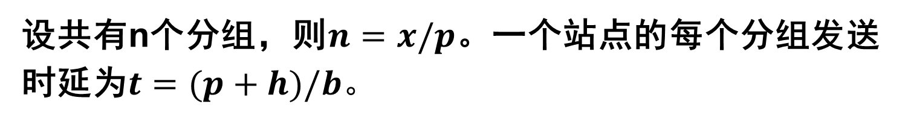

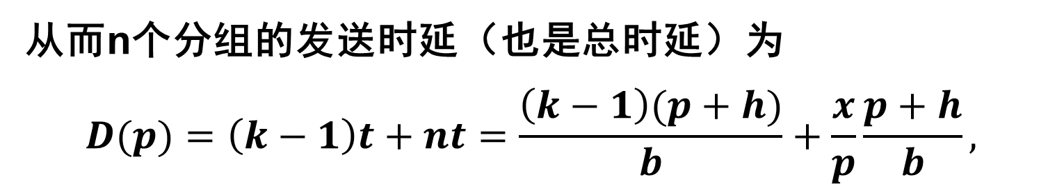
习题2：P39 1-11
设共有n个分组，则$n=x/p$。一个站点的每个分组发送时延为$t=(p+h)/b。$
从而n个分组的发送时延（也是总时延）为
$$D(p)=\left(k−1\right)t+nt=\frac{\left(k−1\right)(p+h)}{b}+\frac{x}{p}\frac{p+h}{b},$$
所以
$$D^{′}\left(p\right)=\frac{\left(k−1\right)}{b}−\frac{x}{b}\frac{h}{p^{2}},$$

Slide 99
令$D^{′}\left(p\right)=0,$ 得$p=\sqrt{xh/(k−1)}$, 此时$D(p)$取最小值。

Slide 100
3、在下图的分组交换网络中，所有链路的数据传输率为
100Mb/s，分组大小为1000B，其中分组头大小为20B，
若主机H1向主机H2发送一个大小为980000B的文件，则
在不考虑分组拆装时间和传播时延的情况下，从H1发
送开始到H2接收结束需要的时间至少是多少？
路由器
H1
H2

Slide 101
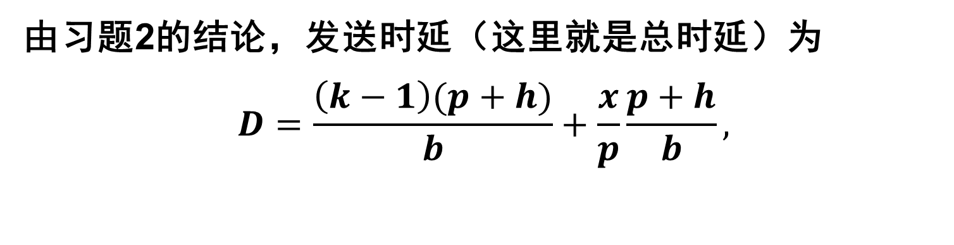

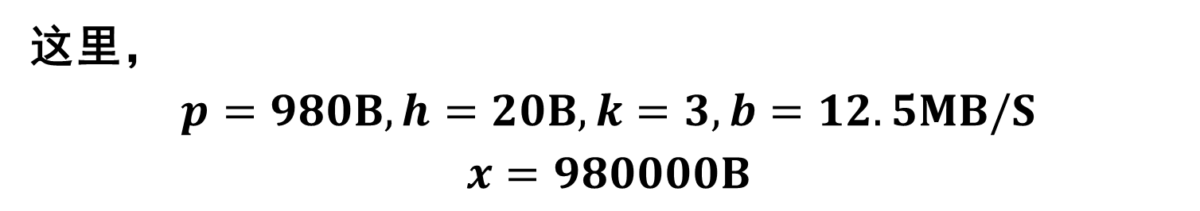
由习题2的结论，发送时延（这里就是总时延）为
$$D=\frac{\left(k−1\right)(p+h)}{b}+\frac{x}{p}\frac{p+h}{b},$$
这里，
$$p=980B, h=20B, k=3, b=12.5MB/S$$
$$x=980000B$$
代入可得
$$D=80.16ms$$

Slide 102
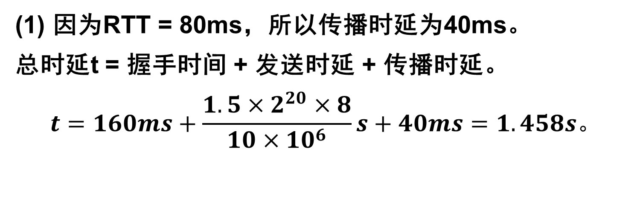
习题4：P40 1-28
(1) 因为RTT = 80ms，所以传播时延为40ms。
总时延t = 握手时间 + 发送时延 + 传播时延。
$$t=160ms+\frac{1.5×2^{20}×8}{10×{10}^{6}}s+40ms=1.458s。$$

Slide 103
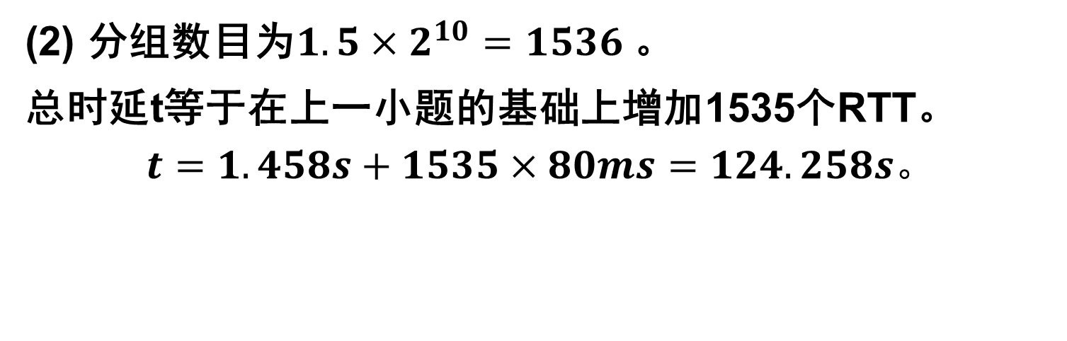
(2) 分组数目为$1.5×2^{10}=1536$。
总时延t等于在上一小题的基础上增加1535个RTT。
$$t=1.458s+1535×80ms=124.258s。$$

Slide 104
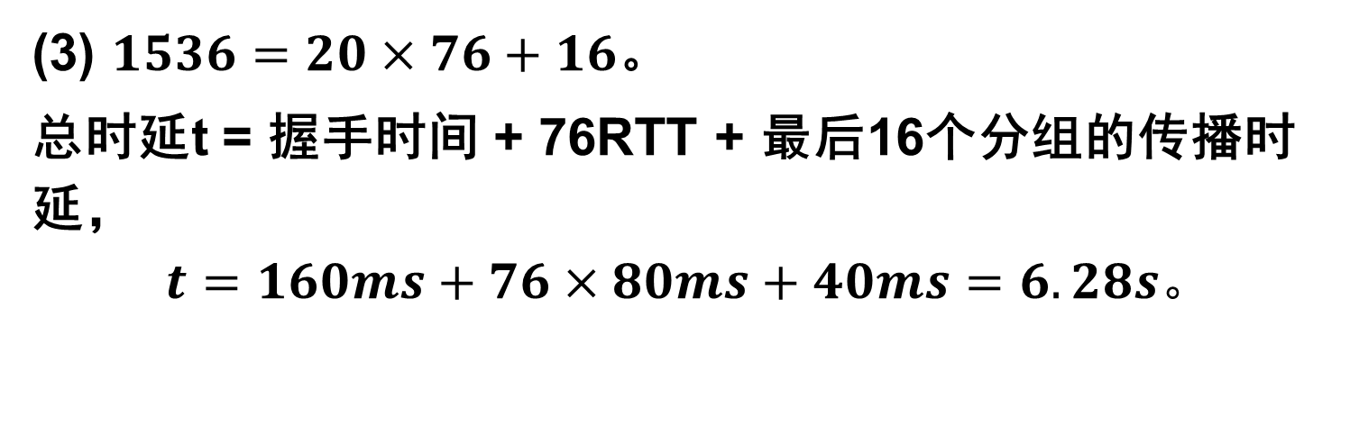
(3) $1536=20×76+16$。
总时延t = 握手时间 + 76RTT + 最后16个分组的传播时延，
$$t=160ms+76×80ms+40ms=6.28s。$$

Slide 105
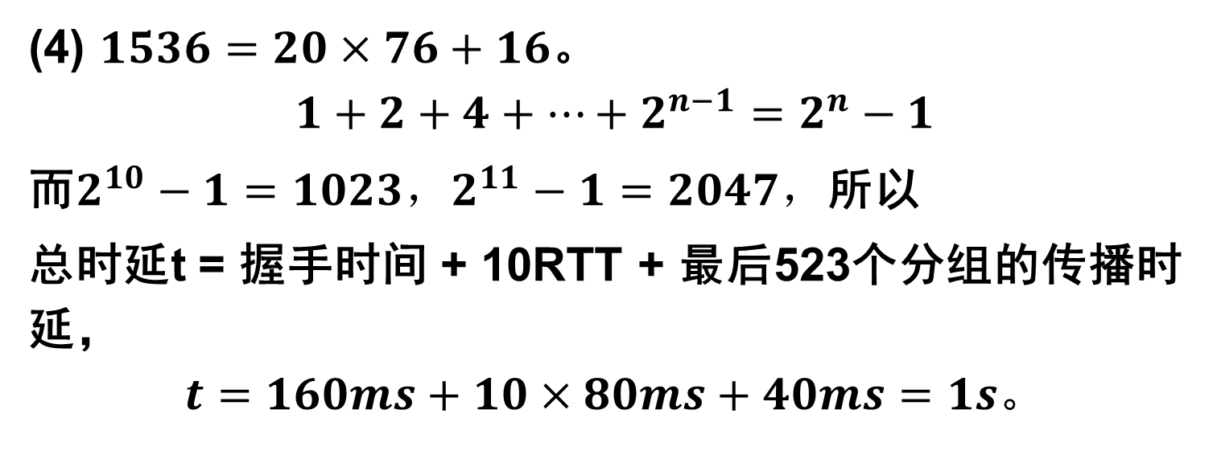
(4) $1536=20×76+16$。
$$1+2+4+⋯+2^{n−1}=2^{n}−1$$
而$2^{10}−1=1023，2^{11}−1=2047，$所以
总时延t = 握手时间 + 10RTT + 最后523个分组的传播时延，
$$t=160ms+10×80ms+40ms=1s。$$

Slide 106
作业：P39 1-3 1-17

Slide 107
1.7 计算机网络的体系结构
1.7.1 计算机网络体系结构的形成
1.7.2 协议与划分层次
1.7.3 具有五层协议的体系结构
1.7.4 实体、协议、服务和服务访问点
1.7.5 TCP/IP 的体系结构

Slide 108
1.7.1 计算机网络体系结构的形成
相互通信的两个计算机系统必须高度协调工作才行，而这种“协调”是相当复杂的。
“分层”可将庞大而复杂的问题，转化为若干较小的局部问题，而这些较小的局部问题就比较易于研究和处理。

Slide 109
1.7.1 计算机网络体系结构的形成
1974 年，美国的 IBM 公司宣布了系统网络体系结构SNA (System Network Architecture)。这个著名的网络标准就是按照分层的方法制定的。
由于网络体系结构的不同，不同公司的设备很难互相连通。

Slide 110
开放系统互连参考模型 OSI/RM
为了使不同体系结构的计算机网络都能互连，国际标准化组织 ISO 于 1977 年成立了专门机构研究该问题。
他们提出了一个试图使各种计算机在世界范围内互连成网的标准框架，即著名的开放系统互连基本参考模型 OSI/RM (Open Systems Interconnection Reference Model)，简称为 OSI。
只要遵循 OSI 标准，一个系统就可以和位于世界上任何地方的、也遵循这同一标准的其他任何系统进行通信。

Slide 111
开放系统互连参考模型 OSI/RM
OSI 只获得了一些理论研究的成果，在市场化方面却失败了。

Slide 112
两种国际标准
国际标准 OSI 并没有得到市场的认可。
非国际标准 TCP/IP 却获得了最广泛的应用。TCP/IP 常被称为事实上的国际标准。

Slide 113
1.7.2 协议与划分层次
计算机网络中的数据交换必须遵守事先约定好的规则。
这些规则明确规定了所交换的数据的格式以及有关的同步问题。
网络协议 (network protocol)，简称为协议，是为进行网络中的数据交换而建立的规则、标准或约定。

Slide 114
网络协议的三个组成要素
语法：数据与控制信息的结构或格式 。
语义：需要发出何种控制信息，完成何种动作以及做出何种响应。
同步：事件实现顺序的详细说明。

Slide 115
层次式协议结构
经验表明，对于非常复杂的计算机网络协议，其结构应该是层次式的。

Slide 116
划分层次的概念举例
主机 1 向主机 2 通过网络发送文件。
可以将要做的工作进行如下的划分：
第一类工作与传送文件直接有关。
确信对方已做好接收和存储文件的准备。
双方已协调好一致的文件格式。
两个主机将文件传送模块作为最高的一层 ，剩下的工作由下面的模块负责。

Slide 117
两个主机交换文件
只看这两个文件传送模块
好像文件及文件传送命令
是按照水平方向的虚线传送的
主机 1
主机 2
文件传送模块
文件传送模块
把文件交给下层模块
进行发送
把收到的文件交给
上层模块

Slide 118
再设计一个通信服务模块
主机 1
主机 2
文件传送模块
只看这两个通信服务模块
好像可直接把文件
可靠地传送到对方
文件传送模块
通信服务模块
通信服务模块
把文件交给下层模块
进行发送
把收到的文件交给
上层模块

Slide 119
再设计一个网络接入模块
主机 1
主机 2
文件传送模块
文件传送模块
通信服务模块
通信服务模块
网络
接口
网络
接口
网络接入模块
通信网络
网络接入模块
网络接入模块负责做与网络接口细节有关的工作，例如：规定传输的帧格式，帧的最大长度等。

Slide 120
分层的好处与缺点
好处
缺点
各层之间是独立的。
灵活性好。
结构上可分割开。
易于实现和维护。
能促进标准化工作。
降低效率。
有些功能会在不同的层次中重复出现，因而产生了额外开销。

Slide 121
层数多少要适当
层数太少，就会使每一层的协议太复杂。
层数太多，又会在描述和综合各层功能的系统工程任务时遇到较多的困难。

Slide 122
计算机网络的体系结构
两个系统中实体间的通信是一个很复杂的过程，为了降低协议设计和调试过程的复杂性，也为了便于对网络进行研究、实现和维护，通常对计算机网络的体系结构以分层的方式进行建模。

Slide 123
计算机网络的体系结构
计算机网络的体系结构 (architecture) 是计算机网络的各层及其协议的集合。
体系结构就是这个计算机网络及其部件所应完成的功能的精确定义，它是计算机网络中的层次、各层的协议及层间接口的集合。
实现 (implementation) 是遵循这种体系结构的前提下用何种硬件或软件完成这些功能的问题。
体系结构是抽象的，而实现则是具体的，是真正在运行的计算机硬件和软件。

Slide 124
习题：
1、下列选项中，不属于网络体系结构所描述的内容是（ ）。
A、网络的层次
B、每层使用的协议
C、协议的内部实现细节
D、每层必须完成的功能
答案：C

Slide 125
2、下图描述的协议要素是（ ）。
I、语法 II、语义 III、时序
A、仅I
B、仅II
C、仅III
D、I、II和III
发送方
接收方
时间
答案：C，由图可知发送方与接收方依次交换信息，体现了时序这个要素。

Slide 126
1.7.3 具有五层协议的体系结构
OSI参考模型有7层，自下而上依次为物理层、数据链路层、网络层、运输层、会话层、表示层、应用层。
（1）物理层
物理层的传输单位是比特，功能是在物理媒体上为数据端设备透明地传输原始比特流。注意，传输信息所用的物理媒体，如双绞线等，并不在物理层协议之内而在物理层协议下面。

Slide 127
1.7.3 具有五层协议的体系结构
（2）数据链路层
数据链路层的传输单位是帧，任务是将网络层传来的分组组装成帧，在两个相邻结点间的链路上传输帧。

Slide 128
1.7.3 具有五层协议的体系结构
（3）网络层
网络层负责为分组交换网上的不同主机提供通信服务。网络层把运输层产生的报文段或用户数据报封装成分组或包进行传送。关键问题是对分组进行路由选择，使分组能够通过网络中的路由器找到目的主机，并实现流量控制、拥塞控制和差错控制等功能。

Slide 129
1.7.3 具有五层协议的体系结构
（4）运输层
运输层负责两台主机中的进程之间的通信，功能是为端到端连接提供可靠的传输服务（一个进程由一个端口来标识，所以称为端到端通信）。
数据链路层提供的是点到点的通信，运输层提供的是端到端的通信，两者不同。一个点是指一个硬件地址或IP地址，点到点可以理解为主机到主机的通信。

Slide 130
1.7.3 具有五层协议的体系结构
（5）会话层
会话层允许不同主机上的各个进程之间进行会话。它利用传输层提供的端到端服务，向表示层提供它的增值服务。

Slide 131
1.7.3 具有五层协议的体系结构
（6）表示层
表示层主要处理在两个通信系统中交换信息的表示方式。它主要完成数据字符集的转换、数据格式化等功能。

Slide 132
1.7.3 具有五层协议的体系结构
（7）应用层
应用层的任务是通过应用进程间的交互来完成特定的网络应用。
应用层协议很多，如域名解析服务DNS、文件传输协议FTP、电子邮件协议SMTP、超文本传输协议HTTP。

Slide 133
1.7.3 具有五层协议的体系结构
TCP/IP模型有4层，自下而上依次为网络接口层、网际层、运输层、应用层。
（1）网络接口层
网络接口层的功能类似于OSI参考模型的物理层和数据链路层。

Slide 134
1.7.3 具有五层协议的体系结构
（2）网际层
网际层和OSI参考模型的网络层类似。网际层将分组发往任何网络，并为之独立地选择合适的路由器，但它不保证各个分组有序地到达。它定义了标准的分组格式和协议（即IP协议）。当前采用的是IP协议是第4版，即IPv4，它的下一版本是IPv6。

Slide 135
1.7.3 具有五层协议的体系结构
在网际层中，由于使用IP协议，因此分组也叫做IP数据报，简称数据报。本书把“分组”和“数据报”作为同义词使用。

Slide 136
1.7.3 具有五层协议的体系结构
（3）运输层
运输层和OSI参考模型的运输层类似。它主要使用以下两种协议：
1、传输控制协议（TCP）。提供面向连接的、可靠的数据传输服务，数据传输单位是报文段。
2、用户数据报协议（UDP）。提供无连接的、尽最大努力的数据传输服务（不保证数据传输的可靠性），其数据传输的单位是用户数据报。

Slide 137
1.7.3 具有五层协议的体系结构
（4）应用层
应用层包含所有的高层协议。

Slide 138
1.7.3 具有五层协议的体系结构
OSI 的七层协议体系结构的概念清楚，理论也较完整，但它既复杂又不实用。
TCP/IP 最下面的网络接口层并没有具体内容。
因此往往采取折中的办法，即综合 OSI 和 TCP/IP 的优点，采用一种只有五层协议的体系结构 。

Slide 139
1.7.3 具有五层协议的体系结构
OSI 的体系结构
TCP/IP 的体系结构
五层协议的体系结构
7
6
5
4
3
2
1
5
4
3
2
1
应用层
应用层
表示层
(各种应用层协议，如
DNS, HTTP, SMTP 等)
应用层
会话层
运输层
运输层 (TCP 或 UDP)
运输层
网络层
网际层 IP
网络层
数据链路层
网络接口层
数据链路层
物理层
（这一层并没有具体内容）
物理层
(a)
(b)
(c)
计算机网络体系结构：
(a) OSI 的七层协议；(b) TCP/IP 的四层协议；(c) 五层协议

Slide 140
五层协议的体系结构
应用层 (application layer)
运输层 (transport layer)
网络层 (network layer)
数据链路层 (data link layer)
物理层 (physical layer)
5 应用层
4 运输层
3 网络层
数据链路层
2 数据链路层
1 物理层

Slide 141
3、在OSI参考模型中，自下而上第一个提供端到端服务的层次是（ ）。
A、数据链路层
B、运输层
C、会话层
D、应用层
答案：B

Slide 142
4、在OSI参考模型中，需由应用层的相邻层实现的功能是（ ）。
A、对换管理
B、数据格式转换
C、路由选择
D、应可靠数据传输
答案：B

Slide 143
4、在OSI参考模型中，需由应用层的相邻层实现的功能是（ ）。
A、对换管理
B、数据格式转换
C、路由选择
D、应可靠数据传输
答案：B

Slide 144
5、OSI参考模型的第5层（自下而上）完成的主要功能是（ ）。
A、差错控制
B、路由选择
C、会话管理
D、数据格式转换
答案：C

Slide 145
6、在TCP/IP模型中，由运输层相邻的下一层实现的主要功能是（ ）。
A、对话管理
B、路由选择
C、端到端报文段传输
D、结点到结点流量控制
答案：B， TCP/IP模型中的网际层没有结点到结点流量控制的功能（OSI参考模型的网络层具有这个功能）。

Slide 146
主机 1 向主机 2 发送数据
主机 1
主机 2
AP₁
应用进程数据先传送到应用层
AP₂
5
加上应用层首部，成为应用层 PDU
5
PDU (Protocol Data Unit)：协议数据单元。
OSI 参考模型把对等层次之间传送的数据单位称为该层的协议数据单元 PDU。
4
4
3
3
2
2
1
1

Slide 147
主机 1 向主机 2 发送数据
主机 1
主机 2
AP₁
AP₂
5
应用层 PDU 再传送到运输层
5
4
加上运输层首部，成为运输层报文
4
3
3
2
2
1
1

Slide 148
主机 1 向主机 2 发送数据
主机 1
主机 2
AP₁
AP₂
5
5
4
运输层报文再传送到网络层
4
3
加上网络层首部，成为 IP 数据报（或分组）
3
2
2
1
1

Slide 149
主机 1 向主机 2 发送数据
主机 1
主机 2
AP₁
AP₂
5
5
4
4
3
IP 数据报再传送到数据链路层
3
2
加上链路层首部和尾部，成为数据链路层帧
2
1
1

Slide 150
主机 1 向主机 2 发送数据
主机 1
主机 2
AP₁
AP₂
5
5
4
4
3
3
2
数据链路层帧再传送到物理层
2
1
最下面的物理层把比特流传送到物理媒体
1

Slide 151
主机 1 向主机 2 发送数据
主机 1
主机 2
AP₁
AP₂
5
5
4
4
3
3
2
电信号（或光信号）在物理媒体中传播
从发送端物理层传送到接收端物理层
2
1
1
物理传输媒体

Slide 152
主机 1 向主机 2 发送数据
主机 1
主机 2
AP₁
AP₂
5
5
4
4
3
3
2
2
1
物理层接收到比特流，上交给数据链路层
1

Slide 153
主机 1 向主机 2 发送数据
主机 1
主机 2
AP₁
AP₂
5
5
4
4
3
3
数据链路层剥去帧首部和帧尾部
取出数据部分，上交给网络层
2
2
1
1

Slide 154
主机 1 向主机 2 发送数据
主机 1
主机 2
AP₁
AP₂
5
5
4
4
网络层剥去首部，取出数据部分
上交给运输层
3
3
2
2
1
1

Slide 155
主机 1 向主机 2 发送数据
主机 1
主机 2
AP₁
AP₂
5
5
运输层剥去首部，取出数据部分
上交给应用层
4
4
3
3
2
2
1
1

Slide 156
主机 1 向主机 2 发送数据
主机 1
主机 2
AP₁
AP₂
应用层剥去首部，取出应用程序数据
上交给应用进程
5
5
4
4
3
3
2
2
1
1

Slide 157
主机 1 向主机 2 发送数据
主机 1
主机 2
我收到了 AP₁ 发来的
应用程序数据！
AP₁
AP₂
5
5
4
4
3
3
2
2
1
1

Slide 158
主机 1 向主机 2 发送数据
注意观察加入或剥去首部（尾部）的层次
主机 1
主机 2
AP₁
应用层首部
应 用 程 序 数 据
AP₂
5
运输层首部
5
H₅
应 用 程 序 数 据
网络层首部
4
H₄
H₅
应 用 程 序 数 据
4
链路层
首部
链路层
尾部
3
H₃
H₄
H₅
应 用 程 序 数 据
3
2
H₂
H₃
H₄
H₅
应 用 程 序 数 据
T₂
2
1
10100110100101 比 特 流 110101110101
1

Slide 159
主机 1 向主机 2 发送数据
主机 1
主机 2
AP₁
AP₂
5
5
4
4
主机 2 的物理层收到比特流后
交给数据链路层
3
3
2
H₂
H₃
H₄
H₅
应 用 程 序 数 据
T₂
2
1
10100110100101 比 特 流 110101110101
1

Slide 160
主机 1 向主机 2 发送数据
主机 1
主机 2
AP₁
AP₂
5
5
数据链路层剥去帧首部和帧尾部后
把帧的数据部分交给网络层
4
4
3
H₃
H₄
H₅
应 用 程 序 数 据
3
2
H₂
H₃
H₄
H₅
应 用 程 序 数 据
T₂
2
1
1

Slide 161
主机 1 向主机 2 发送数据
主机 1
主机 2
AP₁
AP₂
网络层剥去分组首部后
把分组的数据部分交给运输层
5
5
4
H₄
H₅
应 用 程 序 数 据
4
3
H₃
H₄
H₅
应 用 程 序 数 据
3
2
2
1
1

Slide 162
主机 1 向主机 2 发送数据
主机 1
主机 2
运输层剥去报文首部后
把报文的数据部分交给应用层
AP₁
AP₂
5
H₅
应 用 程 序 数 据
5
4
H₄
H₅
应 用 程 序 数 据
4
3
3
2
2
1
1

Slide 163
主机 1 向主机 2 发送数据
主机 1
主机 2
AP₁
应 用 程 序 数 据
AP₂
5
H₅
应 用 程 序 数 据
5
4
应用层剥去应用层 PDU 首部后
把应用程序数据交给应用进程
4
3
3
2
2
1
1

Slide 164
主机 1 向主机 2 发送数据
主机 1
主机 2
我收到了 AP₁ 发来的
应用程序数据！
AP₁
AP₂
5
5
4
4
3
3
2
2
1
1

Slide 165
主机 1 向主机 2 发送数据
OSI 参考模型把对等层次之间传送的数据单位称为该层的协议数据单元 PDU (Protocol Data Unit)。
任何两个同样的层次把数据（即数据单元加上控制信息）通过水平虚线直接传递给对方。这就是所谓的“对等层”(peer layers)之间的通信。
各层的协议实际上就是在各个对等层之间传递数据时的各项规定。

Slide 166
1.7.4 实体、协议、服务和服务访问点
实体 (entity) 表示任何可发送或接收信息的硬件或软件进程。
协议是控制两个对等实体进行通信的规则的集合。
在协议的控制下，两个对等实体间的通信使得本层能够向上一层提供服务。
要实现本层协议，还需要使用下层所提供的服务。

Slide 167
协议和服务在概念上是不一样的
协议的实现保证了能够向上一层提供服务。
本层的服务用户只能看见服务而无法看见下面的协议。即下面的协议对上面的服务用户是透明的。
协议是“水平的”，即协议是控制对等实体之间通信的规则。
服务是“垂直的”，即服务是由下层向上层通过层间接口提供的。
上层使用服务原语获得下层所提供的服务。

Slide 168
服务访问点
同一系统相邻两层的实体进行交互的地方，称为服务访问点 SAP (Service Access Point)。
服务访问点SAP是一个抽象的概念，它实际上就是一个逻辑接口。
OSI把层与层之间交换的数据的单位称为服务数据单元 SDU (Service Data Unit)。

Slide 169
1.7.4 实体、协议、服务和服务访问点
服务用户
实体 (n + 1)
协议 (n + 1)
实体 (n + 1)
第 n + 1 层
交换服务原语
交换服务原语
SAP
SAP
服务提供者
第 n 层
实体 (n)
协议(n)
实体 (n)
相邻两层之间的关系

Slide 170
协议很复杂
协议必须把所有不利的条件事先都估计到，而不能假定一切都是正常的和非常理想的。

Slide 171
1.7.5 TCP/IP 的体系结构
TCP/IP 是四层体系结构
主机A
主机B
4
3
2
1
应用层
运输层
网际层
网络
接口层
路由器
应用层
运输层
网际层
网络
接口层
网际层
网络
接口层
网络 1
网络 2
路由器在转发分组时最高只用到网际层
而没有使用运输层和应用层。

Slide 172
TCP/IP 体系结构的另一种表示方法
实际上，现在的互联网使用的 TCP/IP 体系结构有时已经发生了演变，即某些应用程序可以直接使用 IP 层，或甚至直接使用最下面的网络接口层。
应用层
TCP UDP
IP
网络接口层（子网层）

Slide 173
7、在OSI参考模型中，第n层与它之上的第n + 1层的关系是（ ）。
A、第n层为第n + 1层提供服务
B、第n + 1层为从第n层接收的报文添加一个报头
C、第n层使用第n + 1层提供的服务
D、第n层和第n + 1层相互没有影响
答案：A

